Slide 1

MARKETPLACE JAMAAH AI
01 / 12
QHOMEMART AI AGENT COMPETITION · 2026
16 AI Agents.
Satu Marketplace.
Cukup pakai WhatsApp.
Sistem multi-agent yang mengubah obrolan WhatsApp Group pengajian menjadi marketplace digital — tanpa user perlu install aplikasi apapun.
Build Real AI Agent. Solve Real Problems.
REG · WAGLI4HM
Jody Aryono · jodyaryono@gmail.com
marketplacejamaah-ai.jodyaryono.id

Slide 2

MARKETPLACE JAMAAH AI
02 / 12
PROBLEM · MENGAPA PASAR TIDAK MELAYANI UMAT
Ekonomi umat terjadi di WAG. Tapi marketplace digital tidak ramah komunitas.
📵
Tidak mau install marketplace baru
Ibu-ibu pengajian, ustadz, lansia — UX modern marketplace terlalu tinggi sebagai entry barrier.
🌊
Iklan tenggelam dalam ratusan pesan
Tidak ada history searchable, link permanen, atau pencarian. Pembeli baru tidak bisa lihat iklan lama.
🛡️
Admin kewalahan moderasi manual
Scam, judol, riba, pesan non-jualan — semua moderasi manual. Tidak skalabel.
Konteks: 1 WAG aktif, ratusan jamaah, transaksi UMKM Muslim halal

Slide 3
MARKETPLACE JAMAAH AI
03 / 12
THE INSIGHT
Jangan paksa jamaah pindah platform. Bawa platform ke tempat mereka sudah berkumpul.
WhatsApp = aplikasi yang sudah dibuka 50x sehari, sudah dipercaya, sudah dikuasai. AI yang bekerja di sana = adopsi instan tanpa learning curve.
100%
0
3-7s
Jamaah Indonesia pakai WhatsApp
Aplikasi baru yang harus diinstall
Pesan → listing live di marketplace
Adopsi tanpa friction = winning UX strategy untuk grassroots community

Slide 4

MARKETPLACE JAMAAH AI
04 / 12
SOLUSI · MAGIC DALAM 1 PESAN
Penjual kirim pesan biasa. AI mengubahnya jadi listing lengkap.
INPUT
"Jual Kurma Ajwa Premium 1kg Rp 280.000 Lokasi Bandung, fresh stock WA 0858-1234-5678"
↓ AI extract + classify + moderate + enrich
OUTPUT
Title: Kurma Ajwa Premium 1kg
Price: Rp 280.000
Cat: Makanan & Minuman
Loc: Bandung
WA: 6285812345678
URL: /p/297 ✓ live
Demo command: php artisan demo:pipeline ad — 7 agents berkolaborasi dalam ~3 detik

Slide 5
MARKETPLACE JAMAAH AI
05 / 12
KEMUDAHAN · UNTUK SETIAP GENERASI JAMAAH
Marketplace Jamaah AI vs Marketplace Konvensional
Aspek
Marketplace Lain
Marketplace Jamaah AI
Install aplikasi baru
✗ Wajib download & register
✓ Cukup pakai WhatsApp
Belajar UI baru
✗ Banyak menu, form, captcha
✓ Chat seperti biasa
Upload foto produk
✗ Resize, crop, fill form
✓ Kirim foto di WAG
Cara cari produk
✗ Search bar di app
✓ DM bot: "cari kurma"
Update status terjual
✗ Login → edit → submit
✓ Reply: "sudah laku"
Komunitas tepercaya
✗ Marketplace umum
✓ Sesama jamaah
Built for ibu-ibu pengajian, ustadz, lansia, dan generasi muda — semua bisa pakai

Slide 6

MARKETPLACE JAMAAH AI
06 / 12
ARSITEKTUR · KRITERIA #2 KOLABORASI TERSTRUKTUR
5 Layer · 16 Agents · 1 Orchestrator
🎧 Listener
WhatsAppListenerAgent
🧭 Brain
MasterCommandAgent
BotQueryAgent
🔍 Perception
MessageParser
AdClassifier
MessageModeration
🛠 Action
DataExtractor
AdBuilder
ListingEdit
Search
📤 Output
Broadcast
GroupAdminReply
MemberOnboarding
Blackboard pattern · Single orchestrator (ProcessMessageJob.php) · LLM-agnostic (Gemini/Groq swappable)

Slide 7

MARKETPLACE JAMAAH AI
07 / 12
LIVE REASONING TRACE · KRITERIA #1 & LOG INTERAKSI
Setiap interaksi tercatat & dapat dilacak.
Output nyata dari `php artisan demo:pipeline ad` di production — 7 agents berkolaborasi dalam 19 detik:
1
MemberOnboardingAgent
action=onboarding_dm_sent
—
2
MessageParserAgent
word_count=12, has_price=true
9ms
3
AdClassifierAgent
is_ad=true, conf=1.0
2.9s
4
MessageModerationAgent
is_violation=false (skipped)
—
5
DataExtractorAgent
Kurma Ajwa, Rp 280k, Bandung
5.3s
6
BroadcastAgent
WS event dispatched
4.8s
7
GroupAdminReplyAgent
✅ Iklan tercatat
4.3s
Stored in agent_logs table: input_payload (JSON), output_payload (JSON), status, duration_ms · Listing #297 created

Slide 8

MARKETPLACE JAMAAH AI
08 / 12
DAMPAK DUNIA NYATA · KRITERIA #3 (PRODUCTION DATA)
Production data, bukan proyeksi.
ACTIVE INVENTORY VALUE
Rp 27 Miliar
Total nilai produk aktif yang ditampilkan di marketplace dari obrolan WAG pengajian
268
275
3.156
Listings auto-created
Jamaah ter-onboard
Agent calls / 30 hari
132 dalam 30 hari
26 baru dalam 30 hari
~105 per hari
2.778
97%
100%
WAG messages diproses
ImageAnalyzer success
Extractor success
1.274 dalam 30 hari
252/260 calls
111/111 calls
Sumber: production agent_logs & listings tables · 30 hari per 7 Mei 2026

Slide 9

MARKETPLACE JAMAAH AI
09 / 12
IMPACT · BAGI JAMAAH (PENJUAL UMKM MUSLIM)
Akses ekonomi tanpa friction. Martabat tetap terjaga.
🤲
Income tambahan untuk keluarga
UMKM rumahan (kurma, kerudung, baju gamis, makanan halal) jadi punya saluran penjualan tanpa skill digital.
📱
Tidak perlu HP canggih atau paket data besar
WhatsApp ringan, kerja di Android murah, di area dengan sinyal lemah sekalipun.
🌟
Eksposur lebih luas dari sebelumnya
Iklan tidak tenggelam — punya link permanen yang bisa di-share ke WAG lain, Status WA, dan grup keluarga.
🛡️
Lingkungan jualan yang dipercaya
Sesama jamaah pengajian, moderasi otomatis, scam/judol/riba auto-hapus. Aman untuk pemula.
Untuk grassroots seller yang selama ini tertinggal dari revolusi e-commerce

Slide 10
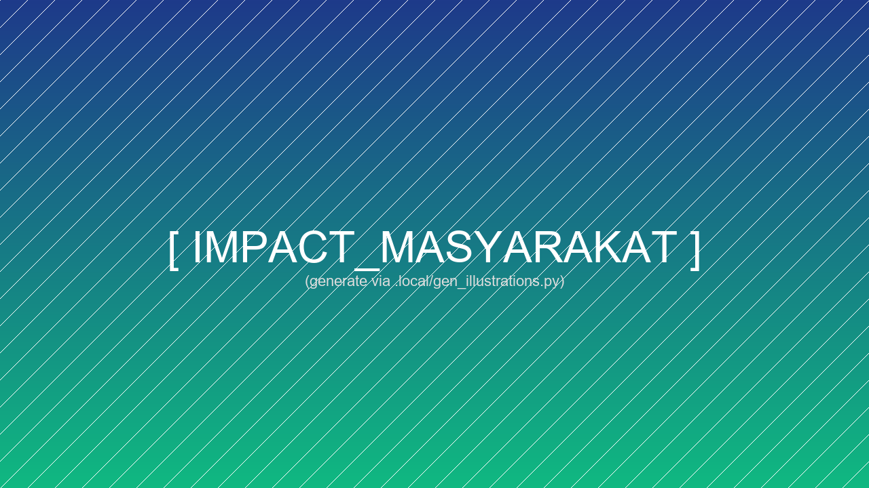
MARKETPLACE JAMAAH AI
10 / 12
IMPACT · BAGI MASYARAKAT (KOMUNITAS & EKONOMI UMAT)
Memperkuat ekonomi umat. Membangun komunitas digital yang halal.
🕌
Mempererat ikatan ekonomi umat
Transaksi jual-beli berputar di dalam komunitas Muslim — uang tidak lari ke marketplace luar.
🤝
Trust-based commerce
Reputasi seller bukan rating bintang anonim, tapi nama yang dikenal di pengajian. Konflik diselesaikan secara kekeluargaan.
📈
Scalable ke ribuan WAG lain
1 sistem bisa melayani 1.000+ WAG pengajian, masjid, RT/RW di Indonesia. Estimasi 50M+ jamaah aktif.
🌍
Inklusi digital tanpa kesenjangan
Lansia, ibu rumah tangga, daerah 3T — semua bisa partisipasi tanpa upgrade device atau learning curve.
Visi: setiap WAG komunitas Muslim Indonesia jadi micro-marketplace yang aman & produktif

Slide 11

MARKETPLACE JAMAAH AI
11 / 12
MAPPING KE 4 PILAR QHOMEMART 2026
Setiap kriteria dipenuhi dengan bukti konkret.
1
Berdampak pada Bisnis
2
Kolaborasi Terstruktur
Production system aktif. Rp 27 Miliar inventory aktif, 268 listings, 275 jamaah ter-onboard, 132 listing baru/30 hari.
16 agent · 5 layer (Listener/Brain/Perception/Action/Output) · Single-orchestrator pattern dengan handoff conditional di ProcessMessageJob.
3
Output Terukur
4
Modular & Reproducible
agent_logs table simpan input_payload, output_payload, status, duration_ms, retry_count untuk SETIAP interaksi. 3.156 traces dalam 30 hari.
docker-compose up + migrate --seed + demo:pipeline = full stack jalan. LLM-agnostic. .env.example lengkap. Documented architecture.
Repo: github.com/jodyaryono/marketplacejamaah-ai · Submission deadline 30 Mei 2026

Slide 12
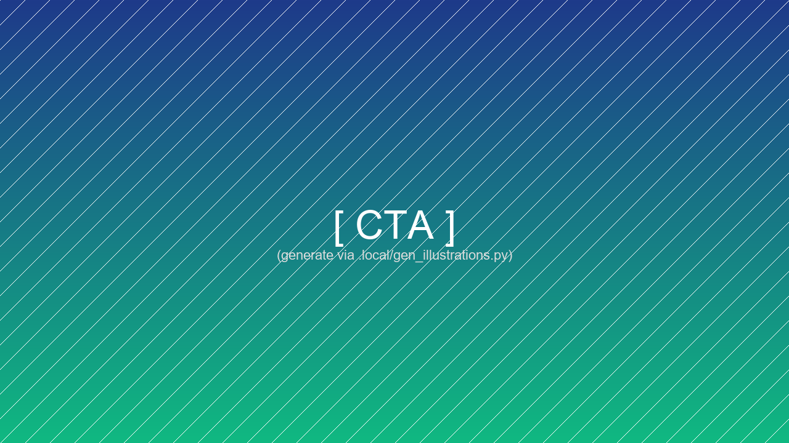
MARKETPLACE JAMAAH AI
12 / 12
MARI BERTEMU SISTEMNYA
Coba live.
Tanya saya apa saja.
Marketplace Jamaah AI sudah running real, melayani jamaah pengajian Indonesia. Kompetisi ini adalah momentum untuk men-skalakan ke ribuan WAG komunitas lain — masjid, RT/RW, halaqah, alumni — di seluruh Nusantara.
Live Demo →
GitHub Repo
DEVELOPER
EMAIL
REG CODE
Jody Aryono
jodyaryono@gmail.com
WAGLI4HM
QHomemart AI Agent Competition 2026 · Submission deadline 30 Mei 2026
Terima kasih · بَارَكَ ٱللَّٰهُ

